Slide 1

西安交通大学
物联网技术导论
（课程导学&第1章）
桂小林
西安交通大学
计算机科学与技术学院
桂小林 1
1

Slide 2
课程内容
本课程的大纲描述
第1章 物联网概论
第2章 物联网体系结构
第3章 传感检测技术
第4章 标识与定位技术
第5章 物联网通信技术
第6章 物联网数据处理
第8章 物联网的典型应用

Slide 3
课程大纲描述
本课程作为物联网工程专业的第一门课程
基于物联网的应用视角，介绍物联网基本原理。包括物联网概念、体系结构、关键技术和典型应用。
具体内容包括：
  物联网感知技术（含传感器原理、射频标识原理和空间定位原理）
  物联网传输技术（含短距离无线术，移动通信技术和卫星通信技术）
  物联网数据处理技术（含数据存储和数据检索技术）
  物联网安全技术（含信息安全、层次安全技术）
  物联网应用实例。
桂小林 3

Slide 4
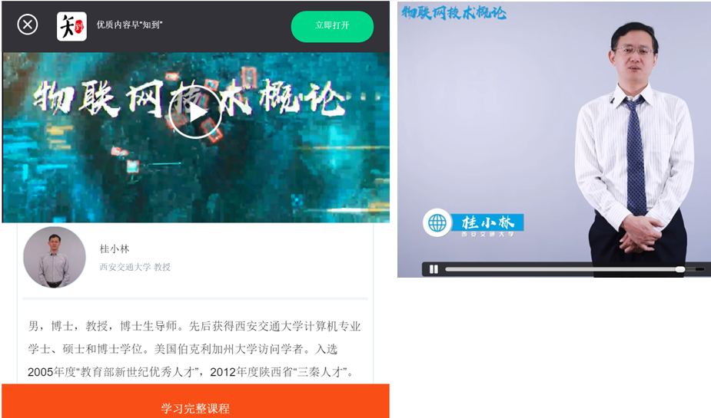
本课程采用MOOC方式组织和开展教学

Slide 5
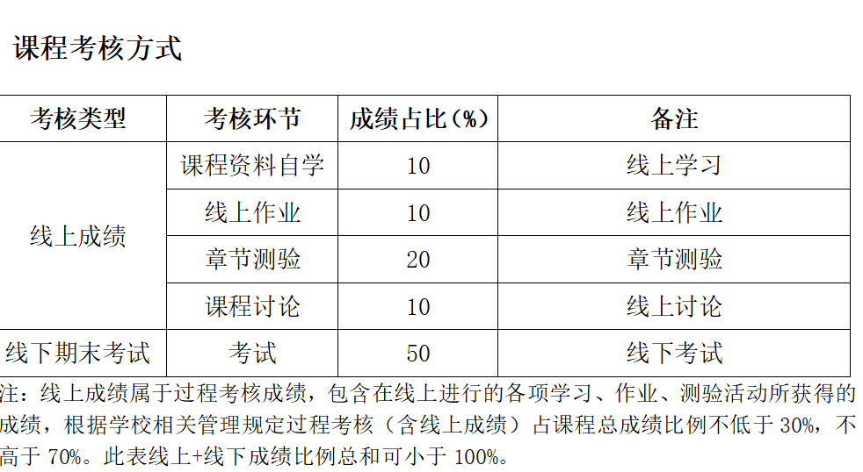

Slide 6
本课程的MOOC内容组织
第一章：物联网的起源和发展
认知
基本概念
第二章：物联网的概念和特征
第三章：物联网传感与检测技术
感知层
第四章：物联网标识与定位技术
第五章：物联网通信技术
传输层
课程结构
关键技术
第六章：物联网数据处理技术
第七章：物联网信息安全
应用层
前沿探索
第八章：物联网前沿技术

Slide 7
本课程MOOC内容
章名 | 节名 |  | 时长
第1章 物联网的起源和发展 | 第1讲：物联网的起源（比尔盖茨的梦想） |  | 11’54”
 | 第2讲：物联网的发展 |  | 6’46”
 | 第3讲：物联网与第四次工业革命 |  | 7’37”
 | 第4讲：物联网与中国制造2025 |  | 8’02”
 | 第5讲：物联网与大数据、人工智能 |  | 7’45”
第一章主要介绍物联网的起源和发展，涉及知识点包括：物联网的起源、物联网的发展历程、物联网与其他技术的关系等，目的是建立物联网整体概念，为进一步学习奠定基础。

Slide 8
本课程MOOC内容
章名 | 节名 |  | 时长
第2章 物联网的概念和特征 | 第1讲：物联网的概念 |  | 4’17”
 | 第2讲：物联网的技术特征 |  | 15’09”
 | 第3讲：物联网模型与架构 |  | 9’39”
 | 第4讲：物联网的知识体系 |  | 15’0”
 | 第5讲：物联网的典型应用 |  | 6’52”
第二章主要介绍物联网的概念和特征，涉及知识点包括：物联网相关概念、层次架构、关键技术、代表性应用等，目的是建立物联网的知识框架，明确不同知识单元的逻辑结构。
桂小林 8

Slide 9
本课程MOOC内容
章名 | 节名 |  | 时长
第3章 传感与检测技术 | 3.1 物联网的感知模型 |  | 9’32”
 | 3.2 传感器的基本特性 |  | 8’45”
 | 3.3 传感器分类 |  | 7’14”
 | 3.4 电阻式传感器原理与应用 |  | 6’43”
 | 3.5 电容式传感器原理与应用 |  | 11’
 | 3.6 电感式传感器原理与应用 |  | 9’53”
 | 3.7 传感器在智能手机中的应用 |  | 8’25”
 | 3.8 传感器与无线传感网 |  | 11’29”
 | 3.9 无线感知网络的关键技术 |  | 8’34”
 | 3.10 cc2530 |  | 8’29”
 | 3.11 无线感知网络的路由协议 |  | 12’05”
 | 3.12 无线传感网络与应用 |  | 9’31”
桂小林 9

Slide 10
本课程MOOC内容
章名 | 节名 |  | 时长
第4章 标识与定位技术 | 4.1 物联网的标识技术 |  | 9’57”
 | 4.2 商品条码—UPC |  | 8’53”
 | 4.3 商品条码—EAN |  | 6’29”
 | 4.4 二维码—QR码 |  | 8’11”
 | 4.5 QR码的编码原理 |  | 10’07”
 | 4.6 条码的典型应用 |  | 10’21”
 | 4.7 RFID识别技术 |  | 10’46”
 | 4.8 RFID的工作原理 |  | 13’37”
 | 4.9 RFID防碰撞技术 |  | 8’35”
 | 4.10 RFID的典型应用 |  | 9’57”
 | 4.11 卫星定位技术 |  | 8’53”
 | 4.12 蜂窝定位技术 |  | 6’29”
 | 4.13 无线室内定位技术 |  | 10’21”
第四章主要介绍物联网感知层关键技术之一标识与定位技术，涉及知识点包括：一维码、二维码、RFID、卫星室外定位无线室内定位等，目的是使学生掌握常见EAN、UPC、QR码的组成结构、RFID识别技术、各种定位技术与原理。

Slide 11
本课程MOOC内容
章名 | 节名 |  | 时长
第5章 物联网通信技术 | 5.1 物联网通信技术体系 |  | 6’42”
 | 5.2 近距离无线通信技术——WiFi |  | 14’19”
 | 5.3 近距离无线通信技术——蓝牙 |  | 7’53”
 | 5.4 近距离无线通信技术——ZigBee |  | 11’26”
 | 5.5 移动通信技术 |  | 5’08”
 | 5.6 卫星通信技术 |  | 12’11”
 | 5.7 有线网络技术：传输介质 |  | 12’16”
 | 5.8 局域网技术——以太网 |  | 12’59”
 | 5.9 计算机网络技术——网络体系结构 |  | 6’42”
 | 5.10计算机网络技术——若干重要网络协议 |  | 14’19”
第五章主要介绍物联网传输层关键技术物联网的技术，涉及知识点包括：WIFI、ZigBee、蓝牙、NB-IoT、UWB等，目的是使学生掌握物联网近距离无线通信技术的协议与原理。

Slide 12
本课程MOOC内容
章名 | 节名 |  | 时长
第6章 物联网数据处理技术 | 6.1 物联网数据处理+物联网数据概述 |  | 11’44”
 | 6.2 物联网数据处理+物联网数据的存储 |  | 15’08”
 | 6.3 物联网数据处理+物联网数据的存储 |  | 14’14”
 | 6.4 物联网数据处理+物联网的虚拟化 |  | 9’07”
 | 6.5 物联网数据分析与挖掘 |  | 7’30”
 | 6.6 物联网数据分析与挖掘 |  | 9’44”
 | 6.7 物联网数据分析与挖掘 |  | 10’03”
 | 6.8 render v2物联网数据分析与挖掘 |  | 11’17”
 | 6.9 物联网的数据检索 |  | 8’51”
 | 6.10.物联网的数据检索 |  | 9’54”
 | 6.11 大数据分析结果 |  | 10’22”
第六章主要介绍物联网应用层关键技术数据处理技术，涉及知识点包括：并行计算、分布式计算、数据挖掘、数据检索等，目的是使学生掌握大数据基本概念，常见大数据处理技术与典型工具。

Slide 13
本课程MOOC内容
章名 | 节名 |  | 时长
第7章 物联网信息安全 | 7.1 物联网威胁安全 |  | 9’35”
 | 7.2 物联网安全体系 |  | 8’26”
 | 7.3 RFID的安全与隐私保护（上） |  | 7’23”
 | 7.4 RFID的安全与隐私保护(下) |  | 6’36”
 | 7.5 物联网感知安全 |  | 10’26”
 | 7.6 物联网传输安全（1） |  | 9’16”
 | 7.7 物联网传输安全 |  | 7’47”
 | 7.8 物联网应用安全 |  | 7’17”
 | 7.9 物联网隐私保护 |  | 6’54”
本部分不要求
第七章主要介绍物联网应用层关键技术信息安全技术，涉及知识点包括：数据加密、访问控制、数字签名、隐私保护等，目的是使学生掌握常见物联网的安全威胁和安全保护机制。
桂小林 13

Slide 14
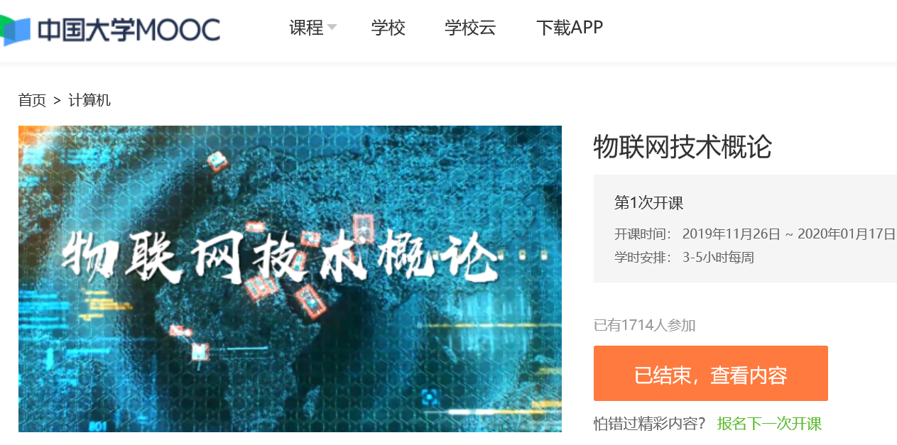
课程资源
http://www.icourse163.org/course/XJTU-1207110808

